Slide 1
3. klase Tēma: Fiziskās aktivitātes 2. nodarbība: Kas cilvēkus attur no fiziskām aktivitātēm?
Tikumiskās audzināšanas programma «e-TAP»

Slide 2
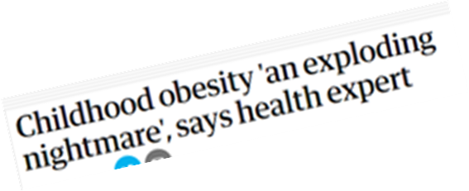
Kādi ir nepietiekamu fizisko aktivitāšu izraisītie riski?
‘’Nevingrošana ir divreiz bīstamāka par aptaukošanos.’’
‘’Bērnu aptaukošanās ir liels murgs," saka veselības eksperts.
‘’Sēdošs dzīvesveids var nogalināt.’’
‘’Nevingrošana cilvēkus pakļauj riskam.’’

Slide 3
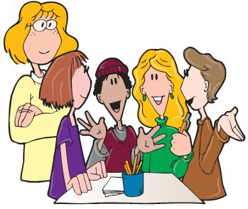
1. Apkopojiet idejas par šķēršļiem, kas attur no fiziskajām aktivitātēm!
2.Samainiet lapas pulksteņrādītāja virzienā starp grupām un ar citu krāsu papildiniet iespējamos risinājumus šķēršļiem, kas pierakstīti uz lapas!
3.Vēlreiz samainiet lapas pulksteņrādītāja virzienā starp grupām un ar trešo krāsu pierakstiet tikumus, kas nepieciešami, lai īstenotu šos risinājumus!
Foto: www.clipartstation.com

Slide 4
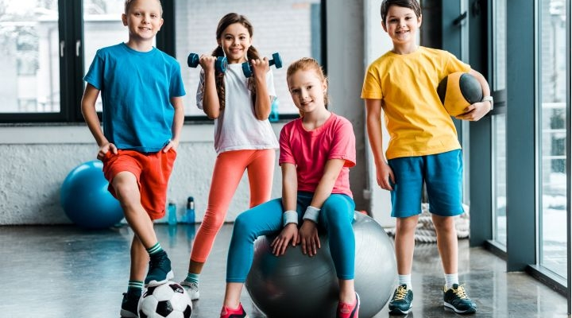
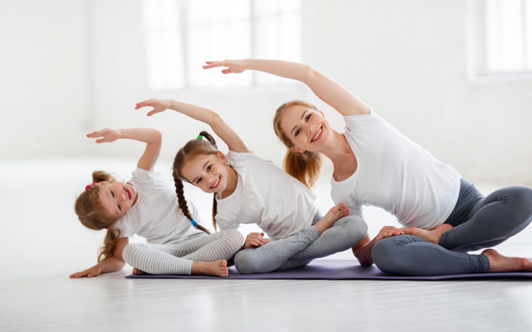
Uzdevums:
Tev jāiztēlojas, ka esi personīgais treneris un tev ir jāpalīdz dažādiem klientiem uzsākt sportošanu.
Aplūko situācijas aprakstu un izdomā dažus ieteikumus, kā cilvēks varētu savā ikdienā ieviest fiziskās aktivitātes!

Slide 5
Māra ir aizņemta mamma, kas vēlas nodarboties ar sportu, lai uzlabotu savu veselību un lai viņai būtu vairāk enerģijas. Tomēr viņa saka, ka laika sportošanai īsti nav, turklāt viņa nevēlas tērēt daudz naudas nodarbībām vai aprīkojumam.

Slide 6
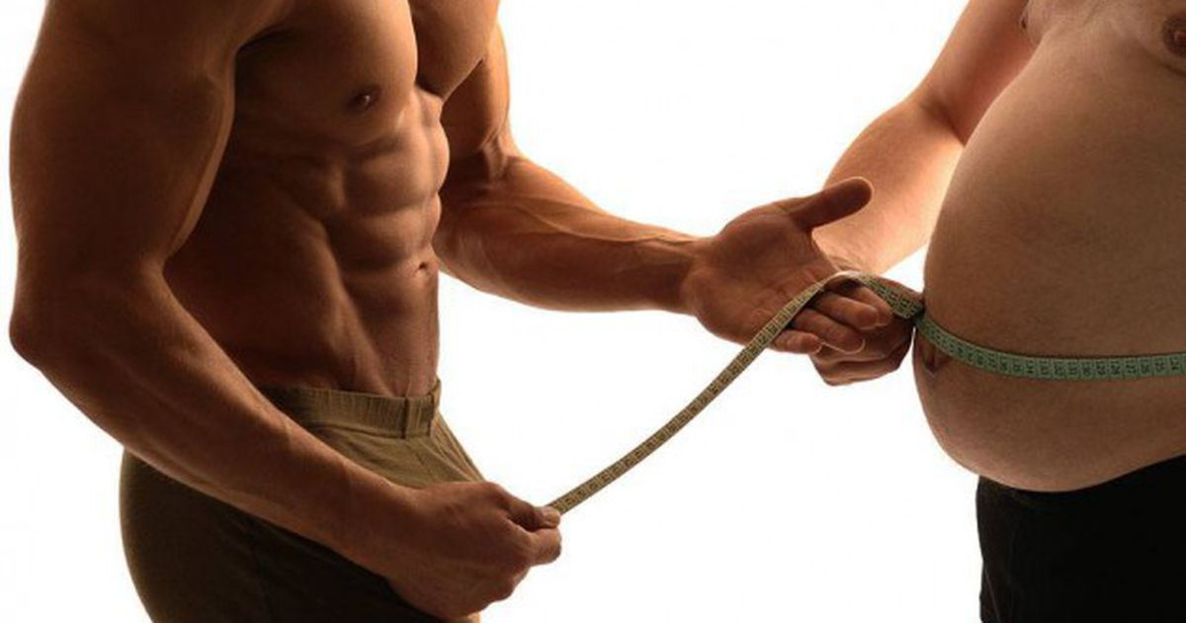
Ilmārs jau ilgi nav sportojis, un, dodoties skriet vai uz sporta zāli, viņš jūtas neērti, jo nav labā fiziskajā formā. Viņš uztraucas, ko padomās citi.

Slide 7
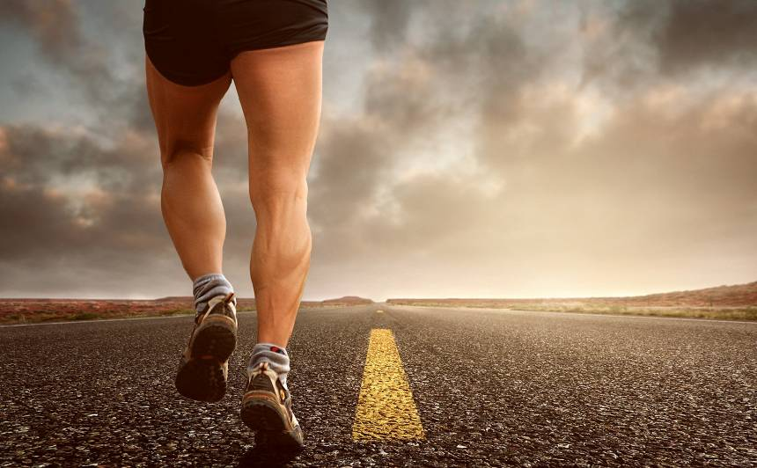
Jānis tiešām vēlas sportot un ir izmēģinājis dažādas aktivitātes. Pagājušā gadā viņš iesāka skriet, tomēr tas viņam šķita garlaicīgi. Viņš varēja saņemties skriešanai dažas nedēļas, tomēr pēc tam viņš tai atmeta ar roku.

Slide 8
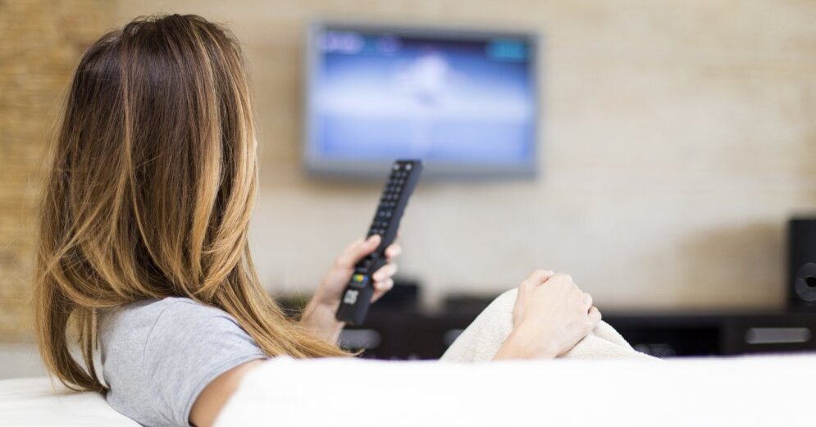
Ilze bieži plāno, ka pēc darba dosies uz sporta zāli vai skries, taču dienas beigās viņa vienmēr ir pārāk nogurusi un dodas mājās, lai paskatītos televīziju.

Slide 9
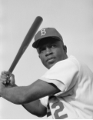
Katra no šīm autoritātēm ir pārvarējusi šķēršļus, lai kļūtu par labāko savā nozarē.
Kādus šķēršļus viņi ir pārvarējuši?
Kuri tikumi viņiem piemīt?
Vai vari iedomāties vēl kādu autoritāti, kas pārvarējusi šķēršļus, gūstot panākumus sportā?
1947. gadā iekļūstot Bruklinas Dodgers komandā, Džeks Rūzvelts Robinsons bija pirmais afroamerikānis, kas spēlēja Augstākajā beisbola līgā. Līdz tam afroamerikāņi drīkstēja spēlēt tikai “Nēģeru līgās”. Robinsonam bija izcila 10 gadu karjera, un viņš bija pirmais melnādainais spēlētājs, kas saņēma “Nacionālās līgas vērtīgākā spēlētāja balvu” (1949. gadā). 1962. gadā viņš tika iekļauts beisbola Slavas zālē. Robinsona raksturs, viņa nevardarbīgā pieeja un neapšaubāmais talants izmainīja tradicionālo nošķiršanas principu, kas tolaik ietekmēja daudzus amerikāņu dzīves aspektus. Viņš deva lielu ieguldījumu cilvēktiesību kustības attīstībā.
Image: en.wikipedia.org

Slide 10
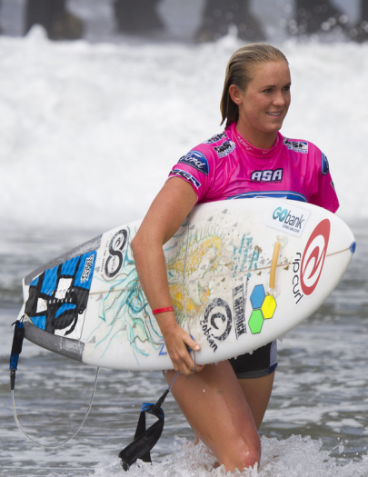
13 gadu vecumā Betānija Hamiltone izdzīvoja haizivs uzbrukumā sērfojot. Tīģerhaizivs nokoda viņas kreiso roku, un to nācās pilnībā amputēt. Neraugoties uz traumu, nākamajā mēnesī viņa atsāka sērfot. Sākumā viņa izmantoja pielāgotu dēli un viņai bija jāmaina arī sērfošanas stils, ņemot vērā, ka viņa varēja izmantot tikai vienu roku. Gadu pēc uzbrukuma viņa piedalījās lielās sacensībās, un šobrīd viņa atzīta par vienu no labākajām sērfotājām pasaulē.
Image: flikr.com

Slide 11
Oļegs Zubkovs (30) ir liecība tam, ko dzīvē var paveikt ar ļoti lielu gribasspēku un centību, arī tad, ja cilvēkam ir veselības problēmas un līdzās nav pat mātes un tēva. Viņš piedzima ar mugurkaula un krūškurvja deformāciju. Jaunā māmiņa un tēvs atteicās no sava pirmdzimtā, un Oļegs nonāca zīdaiņu namā, tad pansionātā. Viņš pats saviem spēkiem sāka pilnvērtīgu dzīvi ārpus pansionāta sienām. Oļegs ir iesaistījies biedrībā "Latvijas kustība par neatkarīgu dzīvi". Viņš ir paraugs tiem pansionātu iemītniekiem, kuri savas veselības dēļ ir atkarīgi no citu atbalsta.
https://www.diena.lv/raksts/latvijas-lepnums/jaunumi/paradijis-pigu-arstiem-13902107

Slide 12
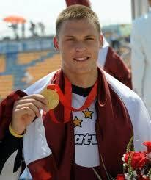
https://spoki.lv/sports/Latvijas-slavenakie-sportisti/389692
Māris Štrombergs – profesionāls latviešu BMX riteņbraucējs, pirmais olimpiskais čempions BMX riteņbraukšanā. 2008. gadā kļuva par Eiropas, pasaules un olimpisko čempionu. Latvijas pasts togad izdeva pastmarku ar M. Štromberga attēlu. Vēl Māris uzvarēja pasaules čempionātā Ķīnā, bet 2009. gadā uzvarēja ikgadējā balvu pasniegšanas ceremonijā "Gada labākais riteņbraucējs" nominācijā. Šī balva riteņbraukšanā ir pielīdzināma "Oskara" balvai kino.
2010. gadā Māris Štrombergs atkārtoti kļuva par Pasaules čempionu BMX, bet 2012. gadā vēlreiz par olimpisko spēļu čempionu. Par sasniegumiem sportā viņam tika piešķirts Triju Zvaigžņu ordenis.
Viss sākās bērnība, kad Mārim bija 6 gadi, vecāki aizveduši dēlu uz trasi, jo bija ievērojuši viņa interesi par riteņbraukšanu. Viņa pirmie lielie panākumi pienāca pēc trīs gadu treniņiem – Štrombergs kļuva par Pasaules čempionu deviņgadīgo zēnu grupā. Visa viņa dzīve bija mērķtiecīga izaugsme un treniņi. 2012. gadā sportists izveidoja savu BMX klubu „Valmieras puikas”, kas veidots, lai turpinātu šī sporta veida tradīcijas Latvijā, veidojot grupas bērniem.

Slide 13
Tikumiskās audzināšanas programma «e-TAP»
Resursi pieejami: www.arete.lu.lv
Programmas administrators: Dr. Manuels Fernandezs. manuels.fernandezs@lu.lv, +371 26253625
Latvijas Universitātes Pedagoģijas, psiholoģijas un mākslas fakultātes Pedagoģijas zinātniskā institūta vadošais pētnieks
Imantas 7. līnija 1, 223. telpa, Rīga, LV-1083, Latvija
"Digitālas mācību programmas piemērotības un īstenojamības izpēte jauniešu tikumiskajai audzināšanai Latvijas izglītības iestādēs (no 5 līdz 15 gadu vecumā)" (01.12.2020-31.12.2021). Projekta Nr. lzp-2020/2-0277; LU reģistrācijas Nr: LZP2020/95

